Slide 1
卫星观测资料在天气分析和预报中的应用
李 俊
威斯康星大学空间科学和工程中心
曾庆存
中国科学院大气物理研究所
2015年5月18号

Slide 2
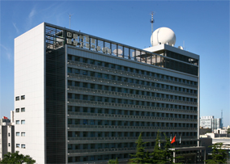
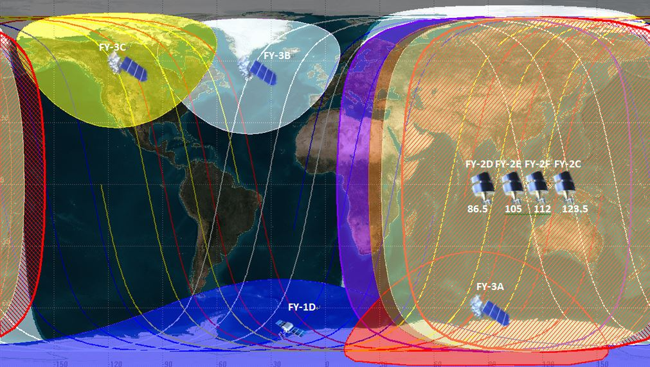
中国风云业务气象卫星
太阳同步轨道：FY3B/3C
地球静止轨道：FY2D/2E/2F/2G

Slide 3
卫星遥感理论的几个重要里程碑
Kaplan (1959) – 首次提出可以用一组红外波段来遥感大气的温度垂直结构，并给出了基本原理
1960年4月1日首次成功发射太阳同步轨道气象卫星 扫描辐射计
1966年首次成功发射地球静止轨道气象卫星，搭载由卫星气象之父Vern Suomi设计的成像仪
1978年首次发射载有大气垂直探测仪的太阳同步轨道气象卫星，具有全球大气垂直探测能力
1965 – 1970：反演理论的提出和发展，以Wark(略早于1970)、 Smith(1970)和Chahine(1970) 的方法为主
基于权函数进行迭代，逐层获取反演结果
水汽反演效果不佳或理论有错
Zeng （1974）：系统提出和发展红外遥感理论及反演方法，改正了国外的一些错误，奠定了资料实时应用和NWP同化的理论基础
上世纪80年末变分同化方法的发展和应用，使得卫星资料在数值天气预报中的改进方面起到主导作用

Slide 4
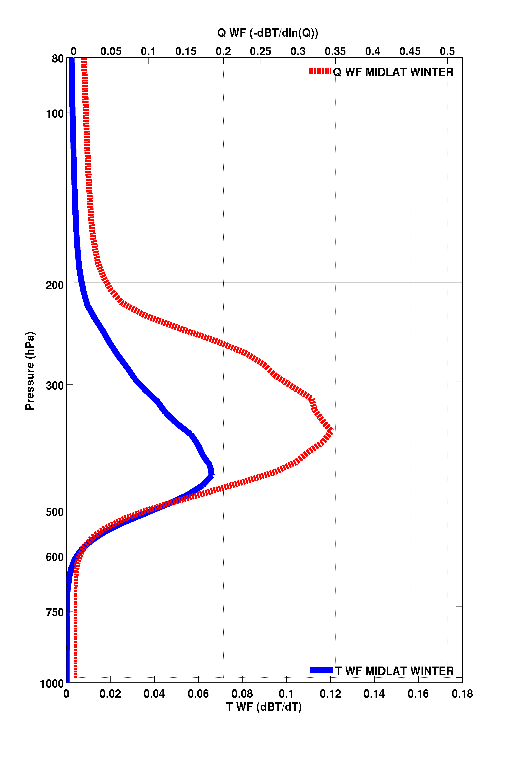
关于水汽反演
（1）按照遥感水汽的“最佳信息层”理论
- 可以选取合适的用于遥感水汽的波段（包括红外和微波）
- 可以用于快速精确的提取水汽信息（水汽的垂直分布）
（2）大气边界层水汽遥感有局限
（3）水汽权重函数计算的解析方法，使得卫星信息的实时提取和应用成为可能
有效辐射层（测温）
最佳信息层（测湿）
6.5 µm 通道

Slide 5
天气预报中的应用
天气分析
卫星资料直接广播和应用
数值天气预报中的应用
全球模式
区域模式
模拟云图技术及应用

Slide 6
April 19 11h – April 20 03h (BJT)
小在湖南和贵州交界处（红框内），两广以北水汽充沛（偏白色），交界处是干湿气流的分界（深蓝色）也可能对应一股急流，两广以南高空气流偏干。对流首先在湖南西南发生(0701 UTC)，之后就沿着干线连续生成、逐渐南下至两广交界北侧，到夜间发展成线状对流并东移影响广东。第一次触发的环境条件还需要结合具体的环境场才能分析，从水汽云图可见，水汽条件和动力条件具备。
Notes:
在湖南和贵州交界处（红框内），两广以北水汽充沛（偏白色），交界处是干湿气流的分界（深蓝色）也可能对应一股急流，两广以南高空气流偏干。对流首先在湖南西南发生(0701 UTC)，之后就沿着干线连续生成，逐渐南下至两广交界北侧，到夜间发展成线状对流并东移影响广东。
第一次触发的环境条件还需要结合具体的环境场才能分析，从水汽云图可见，水汽条件和动力条件是具备的。

Slide 7
April 20 4-21 h (BJT)
前一片对流云团在影响广东之后逐渐减弱，受后部两股干空气和急流的影响，在广西又开始生成新的对流（4／19 2101 UTC）。对流云移动至广东西部时，两股干空气汇合（4／20 0232 UTC），且对流加强。
Notes:
前一片对流云团在影响广东之后逐渐减弱，受后部两股干空气和急流的影响，在广西又开始生成新的对流（4／19 2101 UTC）。对流云移动至广东西部时，两股干空气汇合（4／20 0232 UTC），且对流加强。

Slide 8
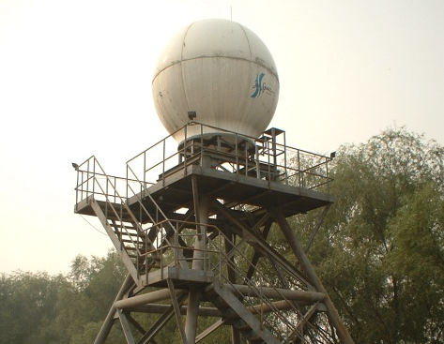
卫星资料的直接广播使得用户可以实时接收和应用卫星数据和反演产品
Over 150 sites in 70 countries around the world
Beijing,China
中国科学家提出和发展的反演理论和方法成为国际卫星资料处理软件包中的核心算法

Slide 9
最近20多年对美国造成损失最大的三个飓风预报情况
1992年飓风Andrew
2005年飓风Katrina
2012年飓风Sandy

Slide 10
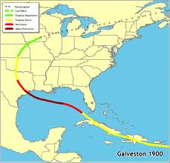
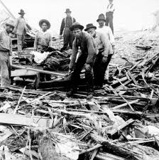
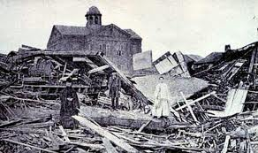
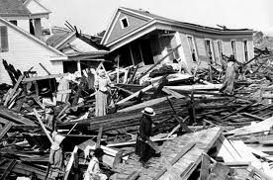
1900年飓风Galveston
早期的飓风登陆并无预警
1900年9月8日，美国历史上危害最大的飓风侵袭得克萨斯州加尔维斯顿市。共有6000 - 8000人丧生。整座城市被毁，没有死于这次风暴的幸存者却开始死于饥饿和干渴。

Slide 11
飓风安德鲁（Andrew） 1992
登陆前72小时的官方预测
验证
有效预警登陆时间和地点只能提前24个小时，为什么呢？

Slide 12
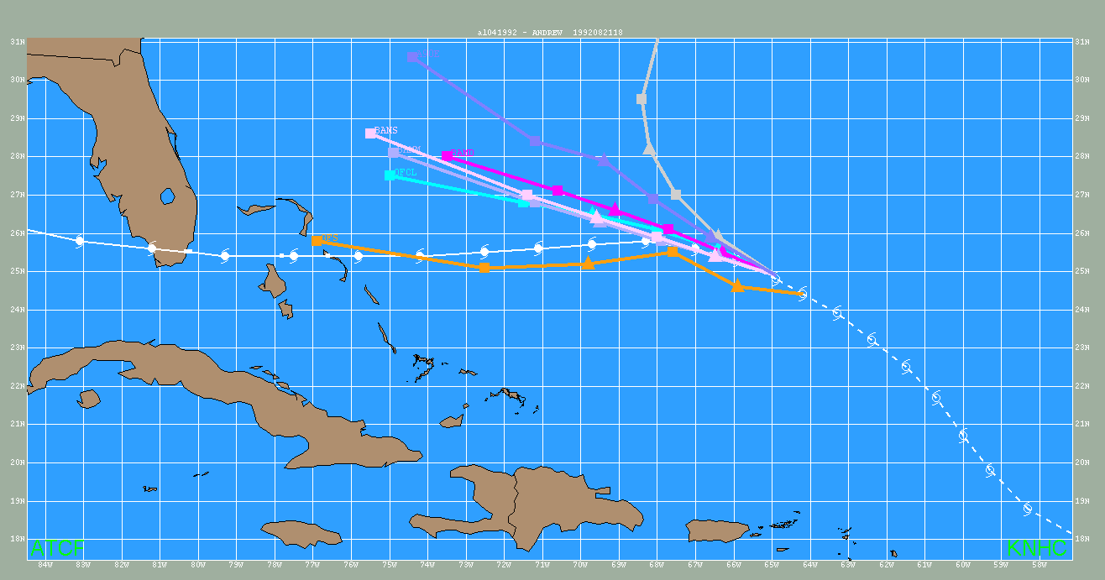
飓风安德鲁（Andrew） 1992
NWP模式72小时预测
8月21号下午2点飓风位置
8月24号下午2点飓风位置
对于3天后的情况，没有一个NWP模式能够正确预测飓风在佛罗里达州南部登陆。

Slide 13
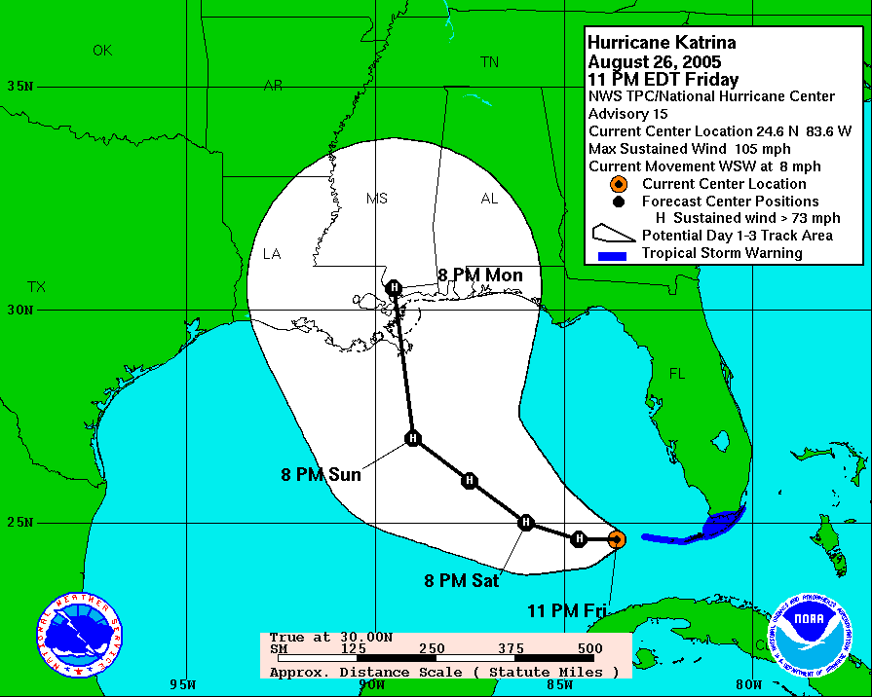
飓风“卡特里娜”（Katrina） 2005
预警飓风登陆时间和地点提前72小时

Slide 14
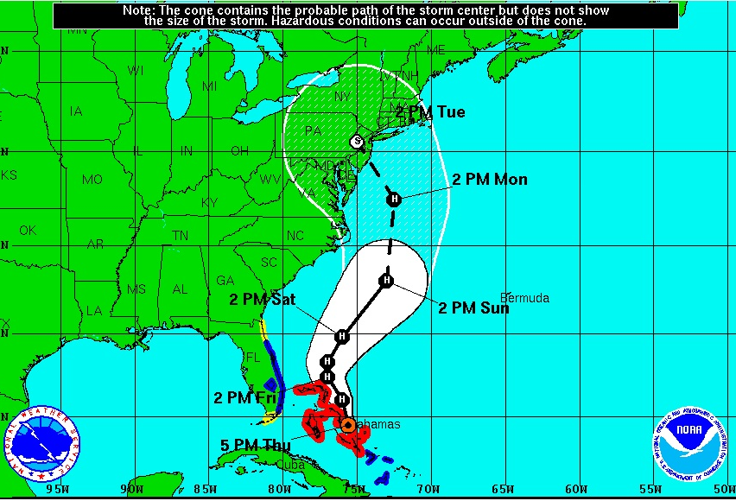
飓风“桑迪”（Sandy） 2012
预警飓风登陆时间和地点，提前120小时！
为什么20年来有如此的巨大改善？

Slide 15
其中一个重要原因：更好地同化卫星观测资料
（如果没有极轨卫星观测资料，预报效果怎样？）
ECMWF业务预报
没有极轨卫星观测资料时的预报试验
验证
飓风“桑迪”登陆前5天的平均海平面气压预报显示：如果没有极轨道卫星观测资料，则无法正确预测造成了广泛的破坏和生命损失飓风在美国东海岸登陆。

Slide 16
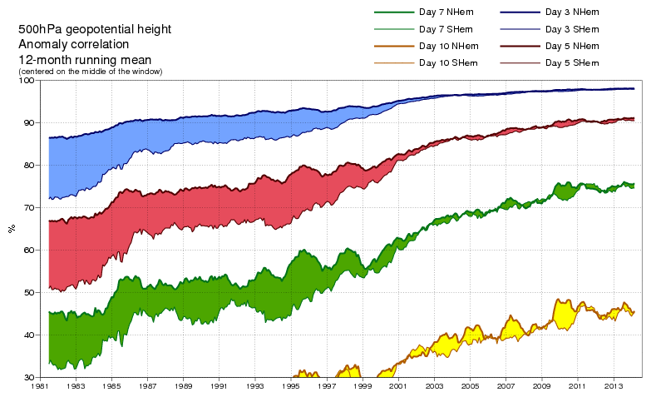
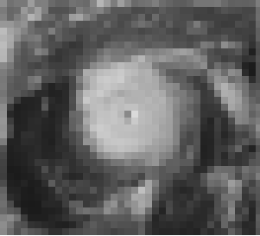
Evolution of ECMWF forecast skill
E. Källén
~210km
~63km
~39km
~16km
~8-10km

Slide 17
×
×
×
×
×
AMSUA-先进微波大气探测仪，美国和欧洲卫星上拥有；
IASI-欧洲卫星上的高光谱大气探测仪；AIRS-美国NASA卫星上高光谱大气探测仪；AIREP-飞机观测资料
2007 ECMWF 数值预报试验

Slide 18
关于云区资料同化 – 极为困难
高度非线性的遥感方程
数值模式及辐射计算模式在云区有更大的不确定性

Slide 19
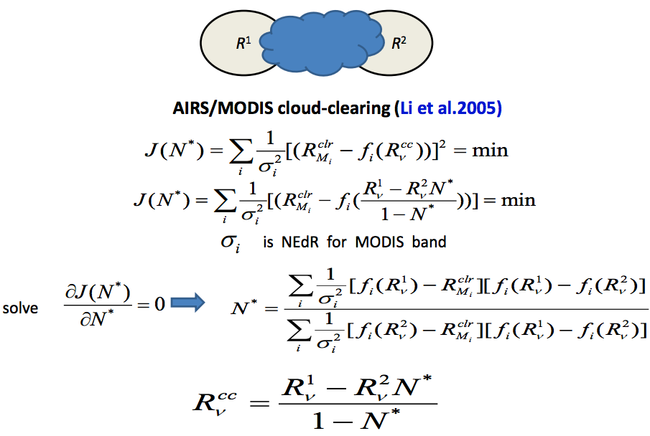
云区辐射资料同化：联合成像仪和探测仪观测，对有云视场首先做云检测，然后作“晴空订正”，基于对云作“整齐划一”处理的思想（Zeng 1974）

Slide 20
Impact of assimilating cloud-cleared radiances on forecast
Advanced Infrared Sounder Cloud Detection and Cloud-clearing and its Impact on Radiance Assimilation in NWP
Hurricane Sandy forecast RMSE
NOAA业务方法同化资料
利用成像仪提高云检测
提高云检测并同化晴空订正后的资料
Forecast Hour
Wang and Li 2014 – GRL; Wang and Li 2015 - JGR
The RMSE of the hurricane track （HT） from AIRS (MOD cld-clr) is the smallest among the three experiments for the whole process, especially after the 18-hour forecasts.
The RMSE of the hurricane track from AIRS (MOD cld-clr) is around 10 km to 25 km smaller than that from AIRS (MOD clr), and is around 10 km to 50 km smaller than that from AIRS (GSI clr).
Notes:
Using cc, we are able to assimilation the thermodyamic information in cloudy regions.
All the atmospheric fields have improvement

Slide 21
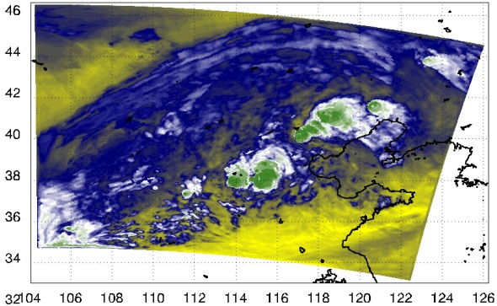
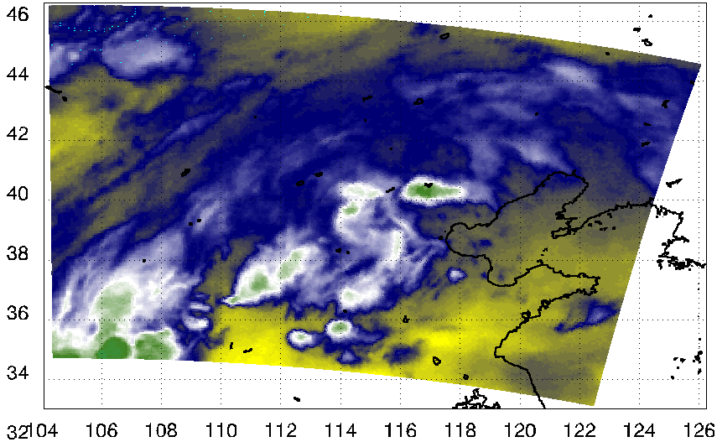
云图模拟算子
H(X)
模拟云图
数值模式场
(晴空大气，云雨大气)
卫星云图模拟技术
实际观测云图

Slide 22
关键技术开发
在多云的天空，不同形状和大小的云粒子在不同的光学波段有极为复杂的散射和吸收特性。通过UW-Madison和Texas A&M U合作，建立了有云时快速辐射传输计算模块 。
对于云冰，假定为六边形的几何晶体并采用单次散射特性(Yang 2001; 2003) 。
对于云水，假定球形水滴并采用经典Lorenz - Mie理论来计算其单次散射特性。
由于NWP模式中云的参数是以云冰或云水或混合形式出现，而辐射传输模式中要求的输入是云的光学特性，建立NWP模式输出中云水/冰参数和红外波段云光学特性之间的关系是卫星云图模拟技术的核心。经过UW-Madison科学家近几年的研究探索，已经建立了一个可靠的转换模型，从而解决了卫星云图模拟技术中的核心问题。
经过和MODIS实际观测进行比较分析（Greenwald et al. 2014） ，威斯康星大学的云图模拟系统具有以下优点（和RTTOV及CRTM相比）：
速度快：计算速度是RTTOV和CRTM的数倍；
精度高 (0.5 – 1.5 K) ：计算精度远优于RTTOV，在极为重要的对流云计算中优于CRTM（CRTM的计算结果有一个偏冷的偏差）；
使用方便：输入／输出和接口都非常简单。

Slide 23
云图模拟技术有助于回答以下问题
对于天气预报:
是否可以得到未来1-2天的预报云图？
那个模式（比如针对强天气）比较可靠？
对于模式开发：
那种方案（云，辐射，变界层等）较优？
对于集合预报技术：
那些成员（ensemble members）可用？

Slide 24
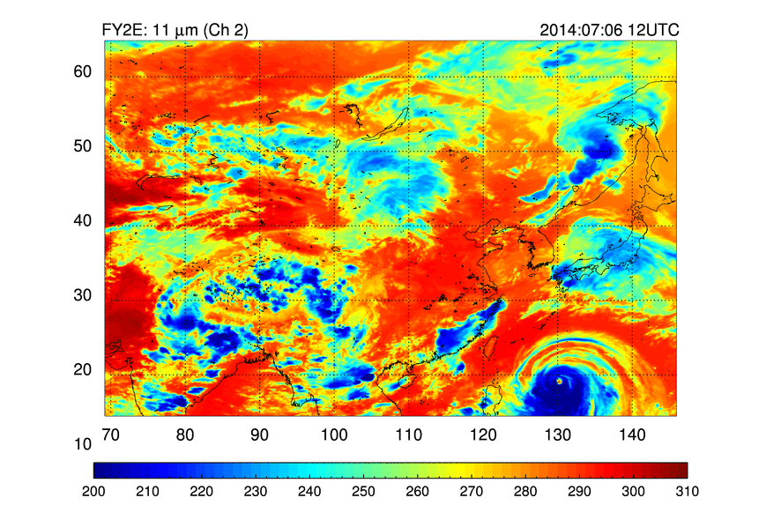
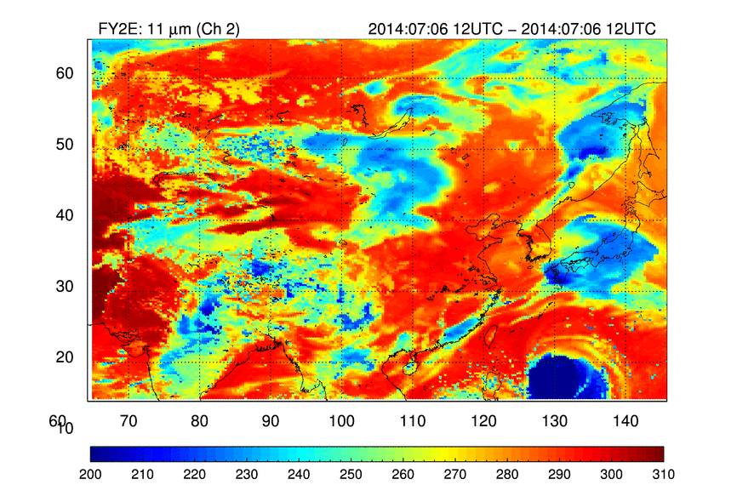
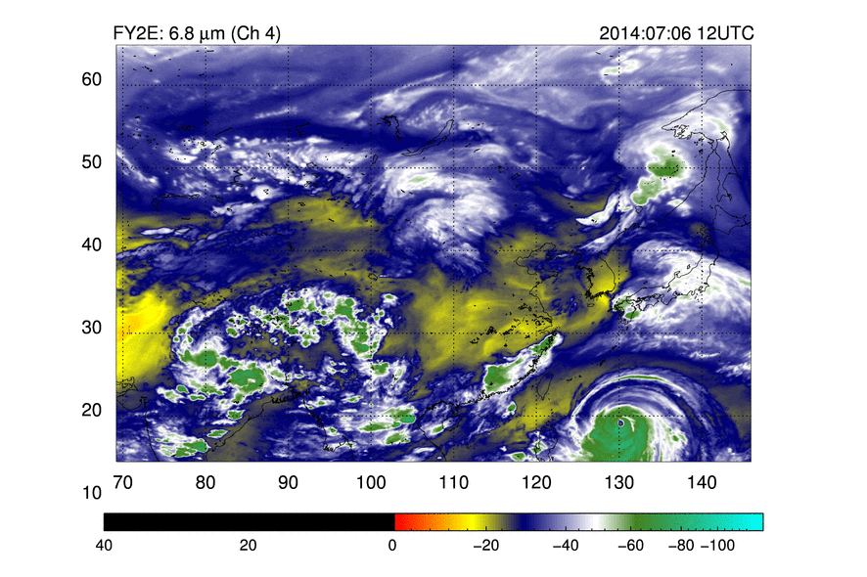
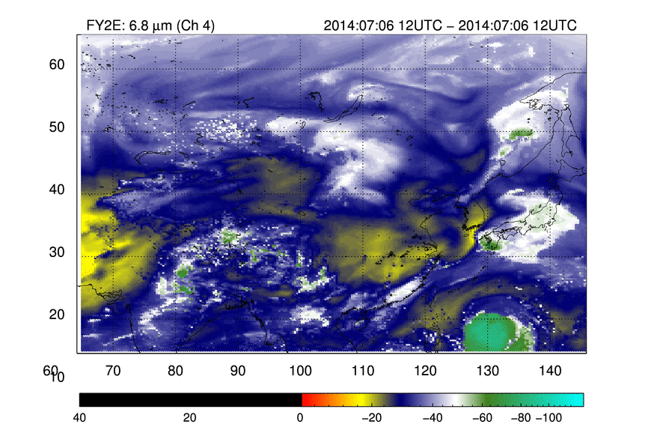
Observation
(06Jul12UTC ~ 09Jul12UTC)
GRAPES model simulation
(06Jul12UTC ~ 09Jul12UTC)

Slide 25
关于云图模拟技术应用情况
目前已用于GRAPES_Meso，GRAPES_Meso预报云图已经进入MICAPS4.0，成为气象局的业务产品；
可以用于其他地区的区域模式，例如广东的区域数值预报模式；
如有应用云图模拟技术的需求，可和李俊联系：Jun.Li@ssec.wisc.edu

